Slide 1
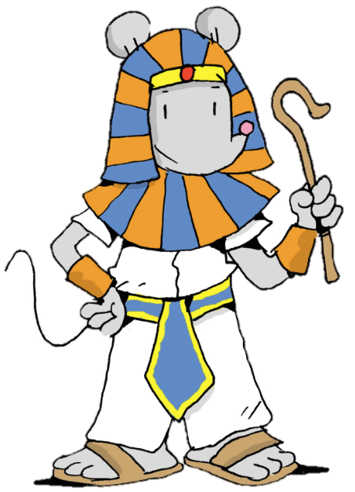
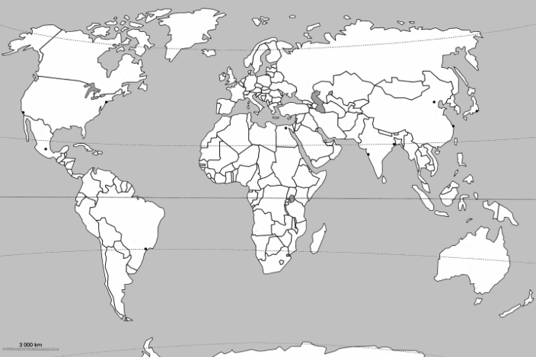
L’ancienne Egypte
Il y a très très longtemps, naissait une grande civilisation
dans un pays situé en Afrique, l’Egypte.
.

Slide 2
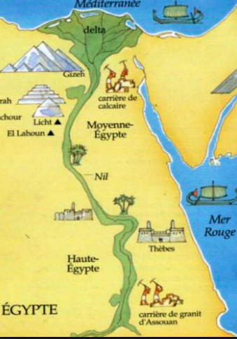
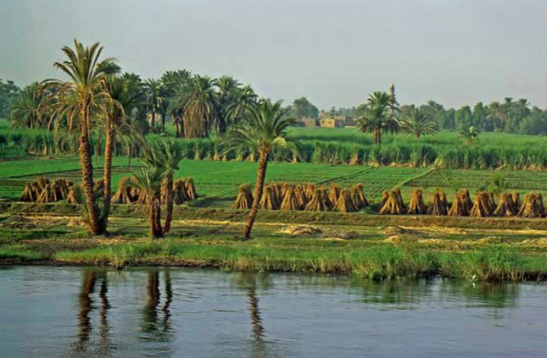
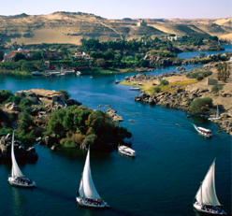
En Afrique du nord, il fait très chaud. Le désert occupe une grande partie du territoire.
L’Egypte possédait un véritable trésor…le Nil!
C’est le plus grand fleuve du monde. Grâce au Nil, les égyptiens pouvaient vivre normalement.
L’Egypte était même le pays le plus riche de la région car ils vendaient leurs récoltes aux
autres pays.

Slide 3
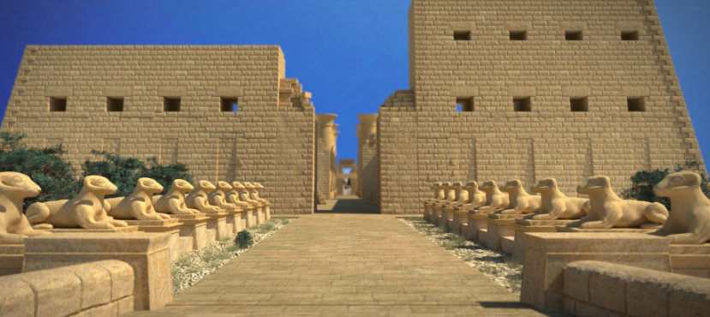
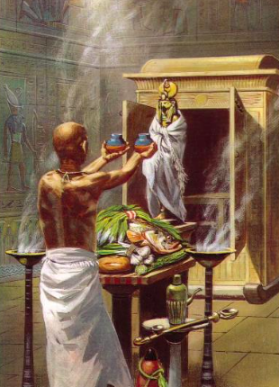
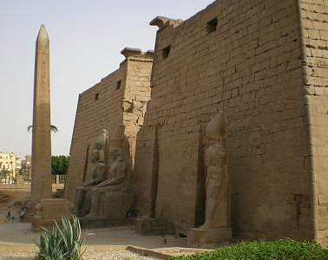
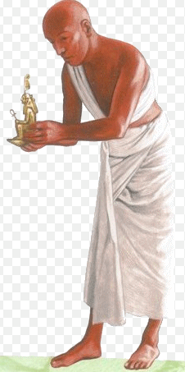
La religion
Les Egyptiens étaient très croyants. Ils croyaient en plusieurs dieux.
On dit qu’ils étaient « polythéistes ».
Le religion était très importante et il y avait beaucoup de temples construits pour les différents dieux. Les prêtres étaient très respectés.
Temple de Louxor

Slide 4
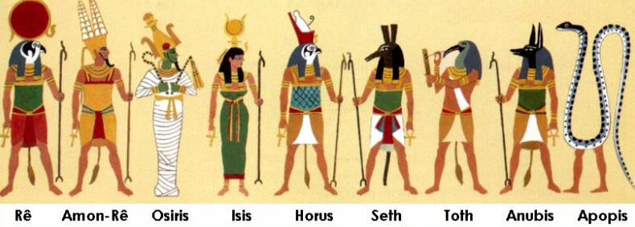
Les principaux dieux égyptiens

Slide 5
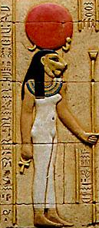
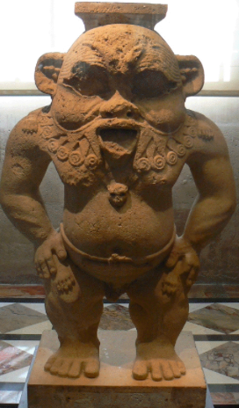
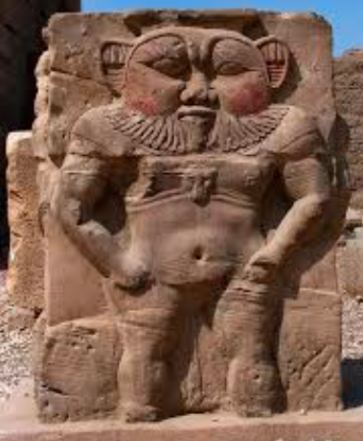
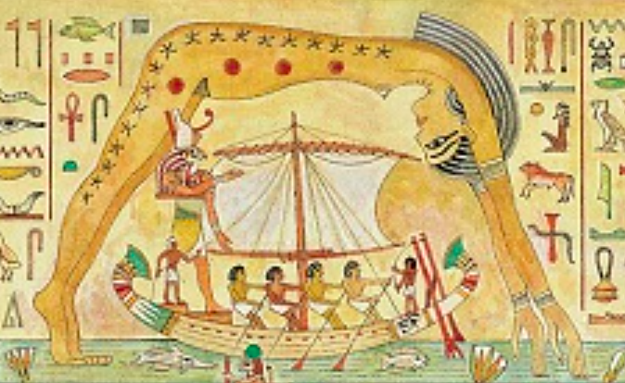
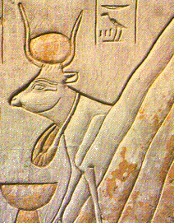
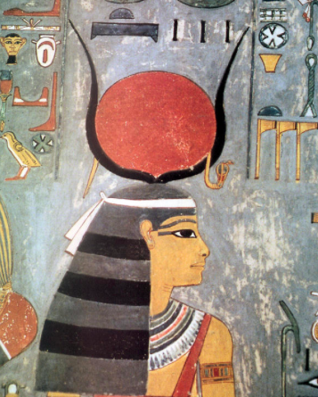
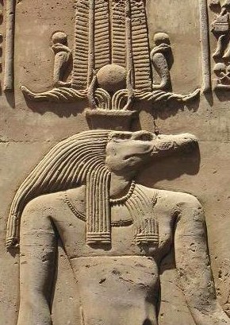
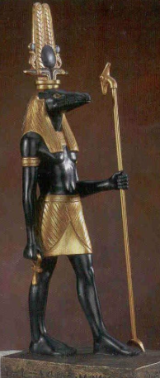
Deux autres dieux….
La puissante déesse Sekhmet,
déesse guerrière.
Le dieu nain Bes, dieu
protecteur de la maison et des enfants.
…mais il y en avait encore beaucoup d’autres….
La déesse du Ciel, Nout
La déesse des festivités et
de l’amour, Hathor
Le dieu crocodile Sobek. C’est
le dieu de l’eau et de la fertilité.

